Slide 1
Github Copilot in QA Automation

Slide 2
Table of Content
Cách GitHub Copilot hỗ trợ viết các bài kiểm thử tự động
Mô tả vấn đề: Kiểm thử ứng dụng một trang động (SPA) bằng Playwright
Sử dụng thực tế trong Phát triển phần mềm
Kết luận

Slide 3
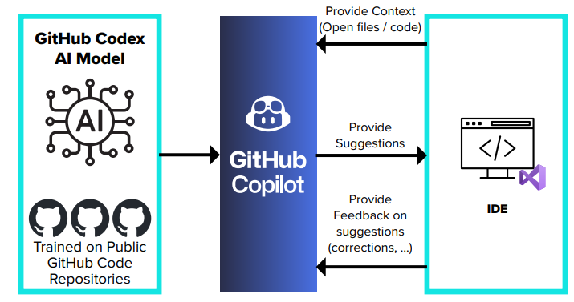
Cách GitHub Copilot hỗ trợ viết các bài kiểm thử tự động

Slide 4
Cách GitHub Copilot hỗ trợ viết các bài kiểm thử tự động
GitHub Copilot là một bước tiến quan trọng trong công cụ của các QA Automation, cung cấp trợ lý lập trình AI trực tiếp trong môi trường phát triển, cụ thể là Visual Studio Code.
Dưới đây là một số tính năng nổi bật của GitHub Copilot mang lại lợi ích đặc biệt cho kiểm thử tự động:
Gợi ý mã dựa trên ngữ cảnh
Tạo mã theo thời gian thực
Hỗ trợ nhiều ngôn ngữ lập trình (Java, Javascript, Typescript,...)

Slide 5
2. Mô tả vấn đề: Kiểm thử ứng dụng một trang động (SPA) bằng Playwright
Các vấn đề điển hình trong tự động hóa Playwright phức tạp:
Tải nội dung động
Phụ thuộc trạng thái
Xác thực mạnh mẽ
Khi tự động hóa các ứng dụng web phức tạp, đặc biệt là các ứng dụng đơn trang (SPA), cần giải quyết các vấn đề liên quan đến tải nội dung động, phụ thuộc trạng thái và xác thực. Điều này đảm bảo rằng các test case có thể tương tác chính xác với các phần tử được tải động, phản ứng đúng với các thay đổi trạng thái của ứng dụng và kiểm tra hành vi đúng đắn ở từng bước.

Slide 6
2. Mô tả vấn đề: Kiểm thử ứng dụng một trang động (SPA) bằng Playwright

Slide 7
2. Mô tả vấn đề: Kiểm thử ứng dụng một trang động (SPA) bằng Playwright
Lợi ích của việc sử dụng GitHub Copilot trong tự động hóa Playwright phức tạp
Tăng tốc phát triển: Copilot có thể tăng tốc đáng kể quá trình viết các kịch bản tự động hóa phức tạp.
Cải thiện chất lượng code: Bằng cách gợi ý các mẫu mã tối ưu và đã được chứng minh, Copilot giúp duy trì chất lượng và độ tin cậy cao trong các kịch bản kiểm thử.
Nâng cao khả năng học hỏi: Đối với các nhà phát triển hoặc kiểm thử mới, Copilot đóng vai trò như một công cụ giáo dục tức thì, cung cấp hướng dẫn về các thực tiễn tốt nhất trong tự động hóa.

Slide 8
3. Sử dụng thực tế trong Phát triển phần mềm

Slide 9
4. Kết luận
GitHub Copilot là một công cụ mạnh mẽ giúp nâng cao hiệu suất và chất lượng của việc viết, kiểm tra và bảo trì các kịch bản kiểm thử. Nó sử dụng AI tiên tiến để đề xuất các đoạn mã phù hợp ngay trong Visual Studio Code, giúp tăng tốc độ phát triển và đảm bảo tuân thủ các thực tiễn tốt nhất.
Tuy nhiên, việc sử dụng Copilot cũng cần thận trọng để đảm bảo tính toàn vẹn của mã nguồn và tránh việc quá phụ thuộc vào các gợi ý tự động. Khi được sử dụng đúng cách, Copilot có thể trở thành một công cụ mạnh mẽ giúp nâng cao tiêu chuẩn kiểm thử và phát triển phần mềm.

